Slide 1
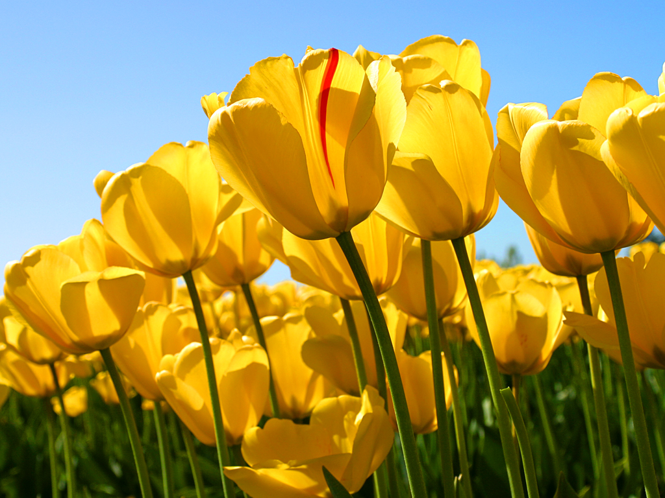
স্বাগতম
শ্রেণি – নবম
বিষয় – মাধ্যমিক হিসাববিজ্ঞান
মোঃ মাহবুবুর রহমান রানা ব্রাইট স্কুল অ্যান্ড কলেজ
দনিয়া রোড যাত্রাবাড়ী ঢাকা -১২৩৬

Slide 2
জনাব করিমের জাবেদা
তারিখ |  | বিবরন | খ.পৃ. | ডেবিট টাকা | ক্রেডিট টাকা
মার্চ ২০১২ | ১ | নগদান হিসাব ................... ডেটর মূলধন ................. ক্রেডিটর |  | ১৮০০০০ | ১৮০০০০
মার্চ ২০১২ | ১২ | ক্রয় হিসাব ....................... ডেটর নগদান হিসাব ........................ ক্রেডিটর |  | ৭২৫০০ | ৭২৫০০
মার্চ ২০১২ | ২৬ | নগদান হিসাব ................... ডেটর বিক্রয় হিসাব ...................... ক্রেডিটর |  | ৫২৭০০ | ৫২৭০০
জনাব করিমের খতিয়ান বই
ডেটর
ক্রেডিটর
নগদান হিসাব
তারিখ | বিবরন | জা পৃ | টাকা | তারিখ | বিবরন | জা পৃ | টাকা
২০১২ মার্চ ১ মার্চ ২৬ . এপ্রিল ১ | মূলধন হিসাব বিক্রয় হিসাব . ব্যালেন্স বি ডি |  | ১৮০০০০ ৫২৭০০ ২৩২৭০০ ১৬০২০০ | ২০১২ মার্চ ১২ মার্চ৩১ | ক্রয় হিসাব ব্যালেন্স সি ডি |  | ৭২৫০০ ১৬০২০০ ২৩২৭০০

Slide 3
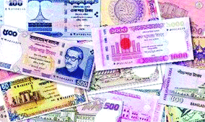
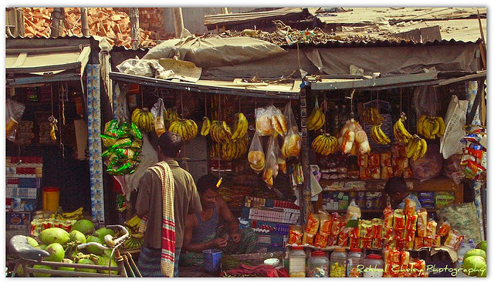
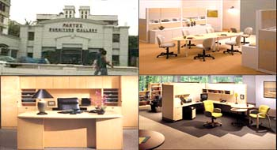
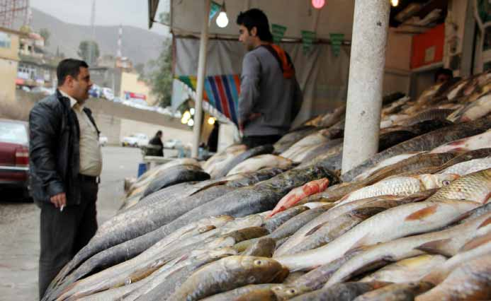
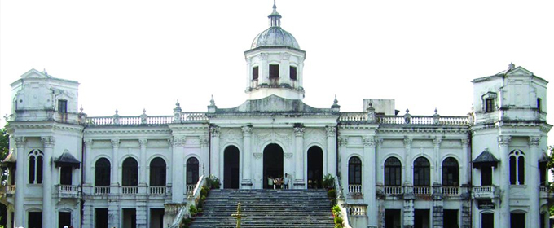
মূলধন
বিক্রয়
ব্যাংক জমা
আসবাবপত্র
দালানকোঠা
ক্রয়

Slide 4
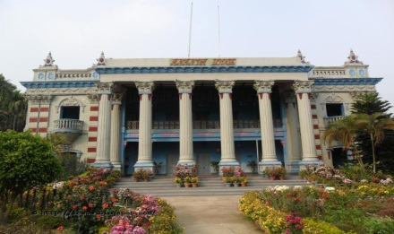
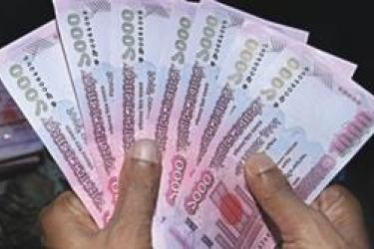
ডেবিট ক্রেডিট
রেওয়ামিল
যাবতীয় সম্পত্তি
মূলধন
ক্রয়
বিক্রয়
জাহাজ ভাড়া
ঋণপত্র

Slide 5
শিখনফল
১।রেওয়ামিল কী তা বলতে পারবে
২।রেওয়ামিল হিসাবের ডেবিট ক্রেডিট নির্নয় করতে পারবে।
৩।রেওয়ামিল তৈরি করতে পারবে।

Slide 6
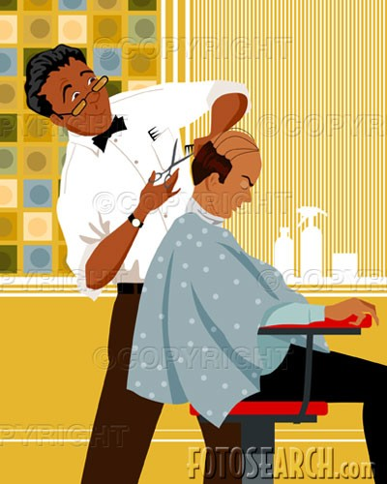
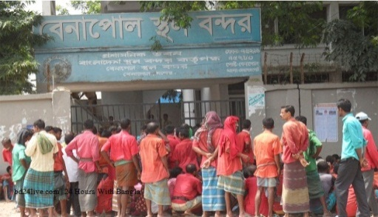
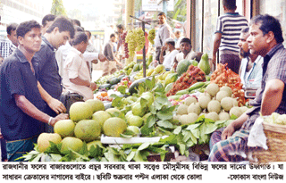
রেওয়ামিলের ছকের নমুনা
সাধারনত নিম্নোক্ত ছকের সাহায্যে রেওয়ামিল প্রস্তুত করা হয়
রেওয়ামিল
২০…………..সালের ৩১ ডিসেম্বর
ক্রমিক নং | বিবরন | খ . পৃ . | ডেবিট ঊদৃত্ত | ক্রেডিট ঊদৃত্ত
 |  |  | টাকা | টাকা
ক্রেডিট
ডেবিট

Slide 7
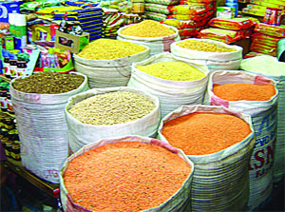
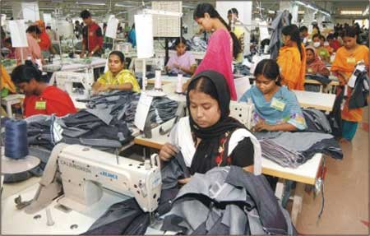
যাবতীয় সম্পত্তি, যাবতীয় ব্যয় বকেয়া আয় রেওয়ামিলের ডেবিট দিকে বসবে। ।
এগুলো কী ?
বেতন
ক্রয়
ভাড়া
মজুরি

Slide 8
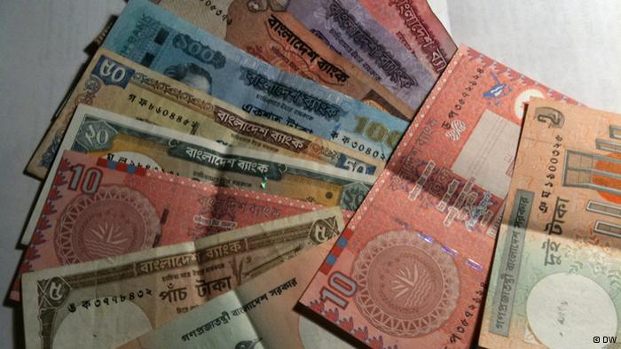
মূলধন, যাবতীয় দায়, সমস্ত প্রকার আয়, রেওয়ামিলের ক্রেডিট দিকে বসবে।
লবন চাষ
প্রাপ্ত মজুরি
ঋণপত্র
মূলধন
বিক্রয়

Slide 9
দলীয় কাজ
রেওয়ামিল মিলকরণের জন্য কী কী পদক্ষেপ গ্রহন করবে তা ব্যাখ্যা কর।
গ্রুপ - ক
রেওয়ামিল মিলকরণের জন্য কী কী পদক্ষেপ গ্রহন করবে তা ব্যাখ্যা কর।
গ্রুপ - ক
রেওয়ামিলে উভয় দিক মিলে যাওয়াই হিসাবের সঠিকতা নিশ্চিত করেনা - বিষয়টি মূল্যায়ন কর ।
গ্রুপ - খ

Slide 10
মুল্যায়ন
রেওয়ামিলের ডেবিট দিকে হিসাবের কী কী উদ্বৃত্ত বসবে বল।

Slide 11
বাড়ির কাজ
জনাব খালেকের খতিয়ান উদ্বৃত্তগুলো হতে ১৯৯৯ সালের ৩১ ডিসেম্বর তারিখের একটি রেওয়ামিল তৈরি কর । (মূল বই পৃষ্ঠা ১১৭ )

Slide 12
সবাইকে ধন্যবাদ জানিয়ে আজকের পাঠ এখানেই শেষ করছি

